Slide 1
TRƯỜNG TIỂU HỌC NGỌC MỸ
Chào mừng các thầy cô giáo
về dự giờ môn Hoạt động trải nghiệm
Lớp 5E
Giáo viên thực hiện: Đỗ Thị Nga

Slide 3
THẦY CÔ LÀ AI ?

Slide 4
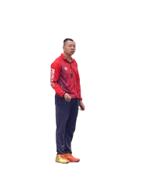
Notes:
Note: thầy cô thay thế hình ảnh học sinh phù hợp và đẩy xuống background

Slide 5
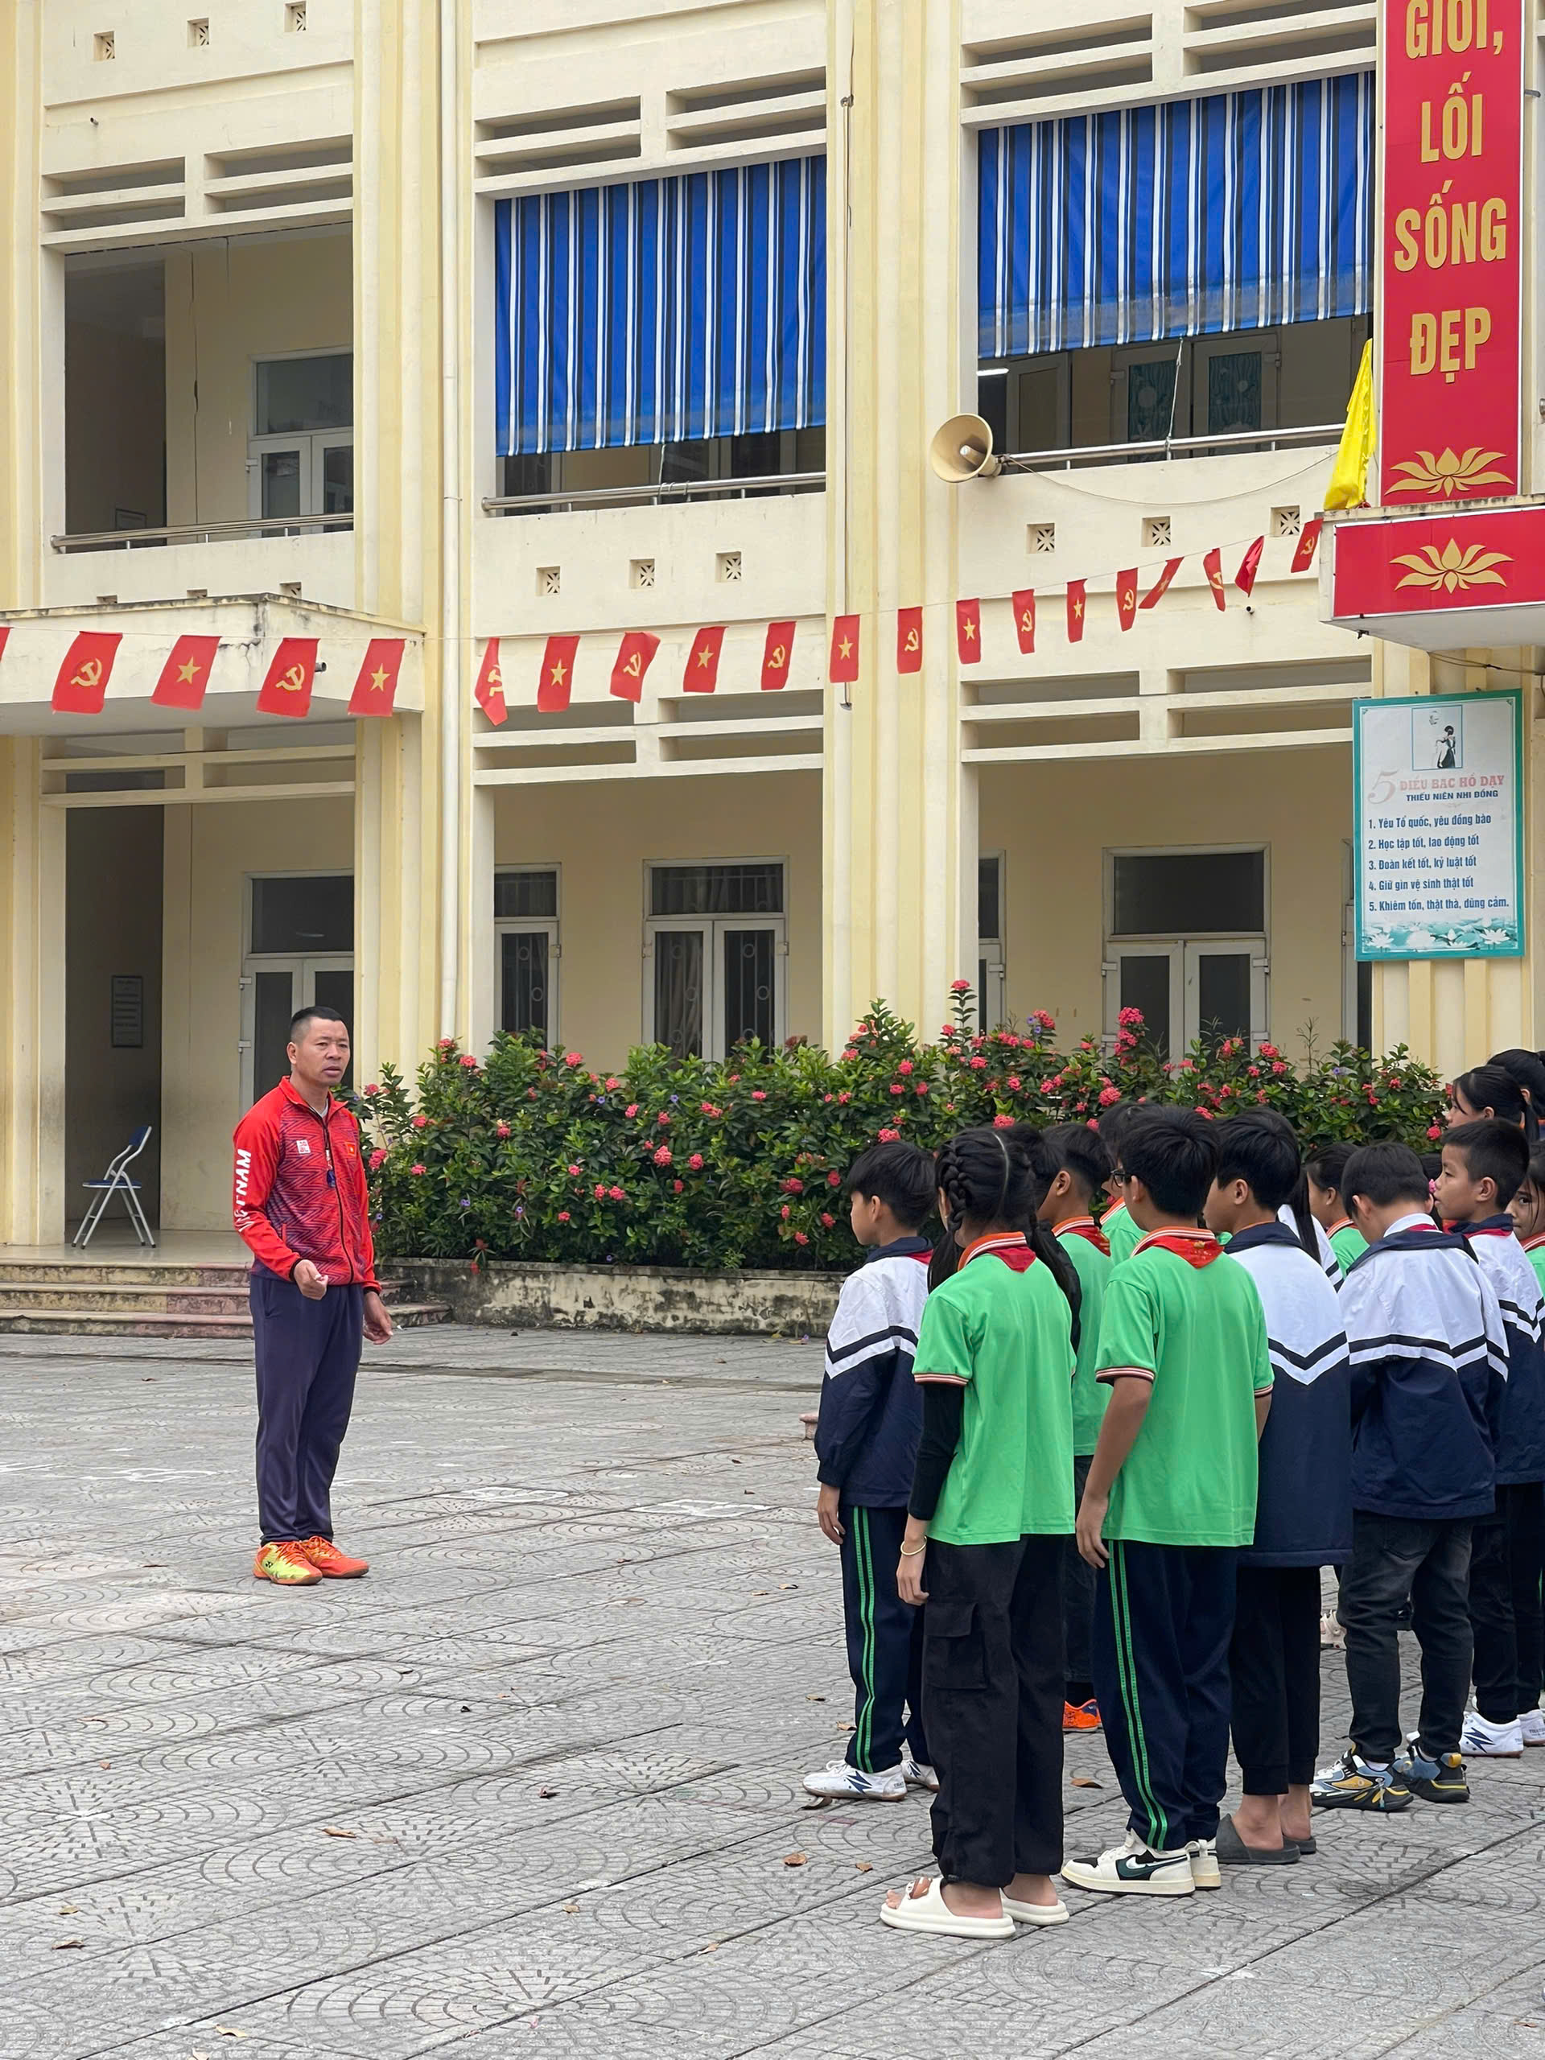

Slide 6
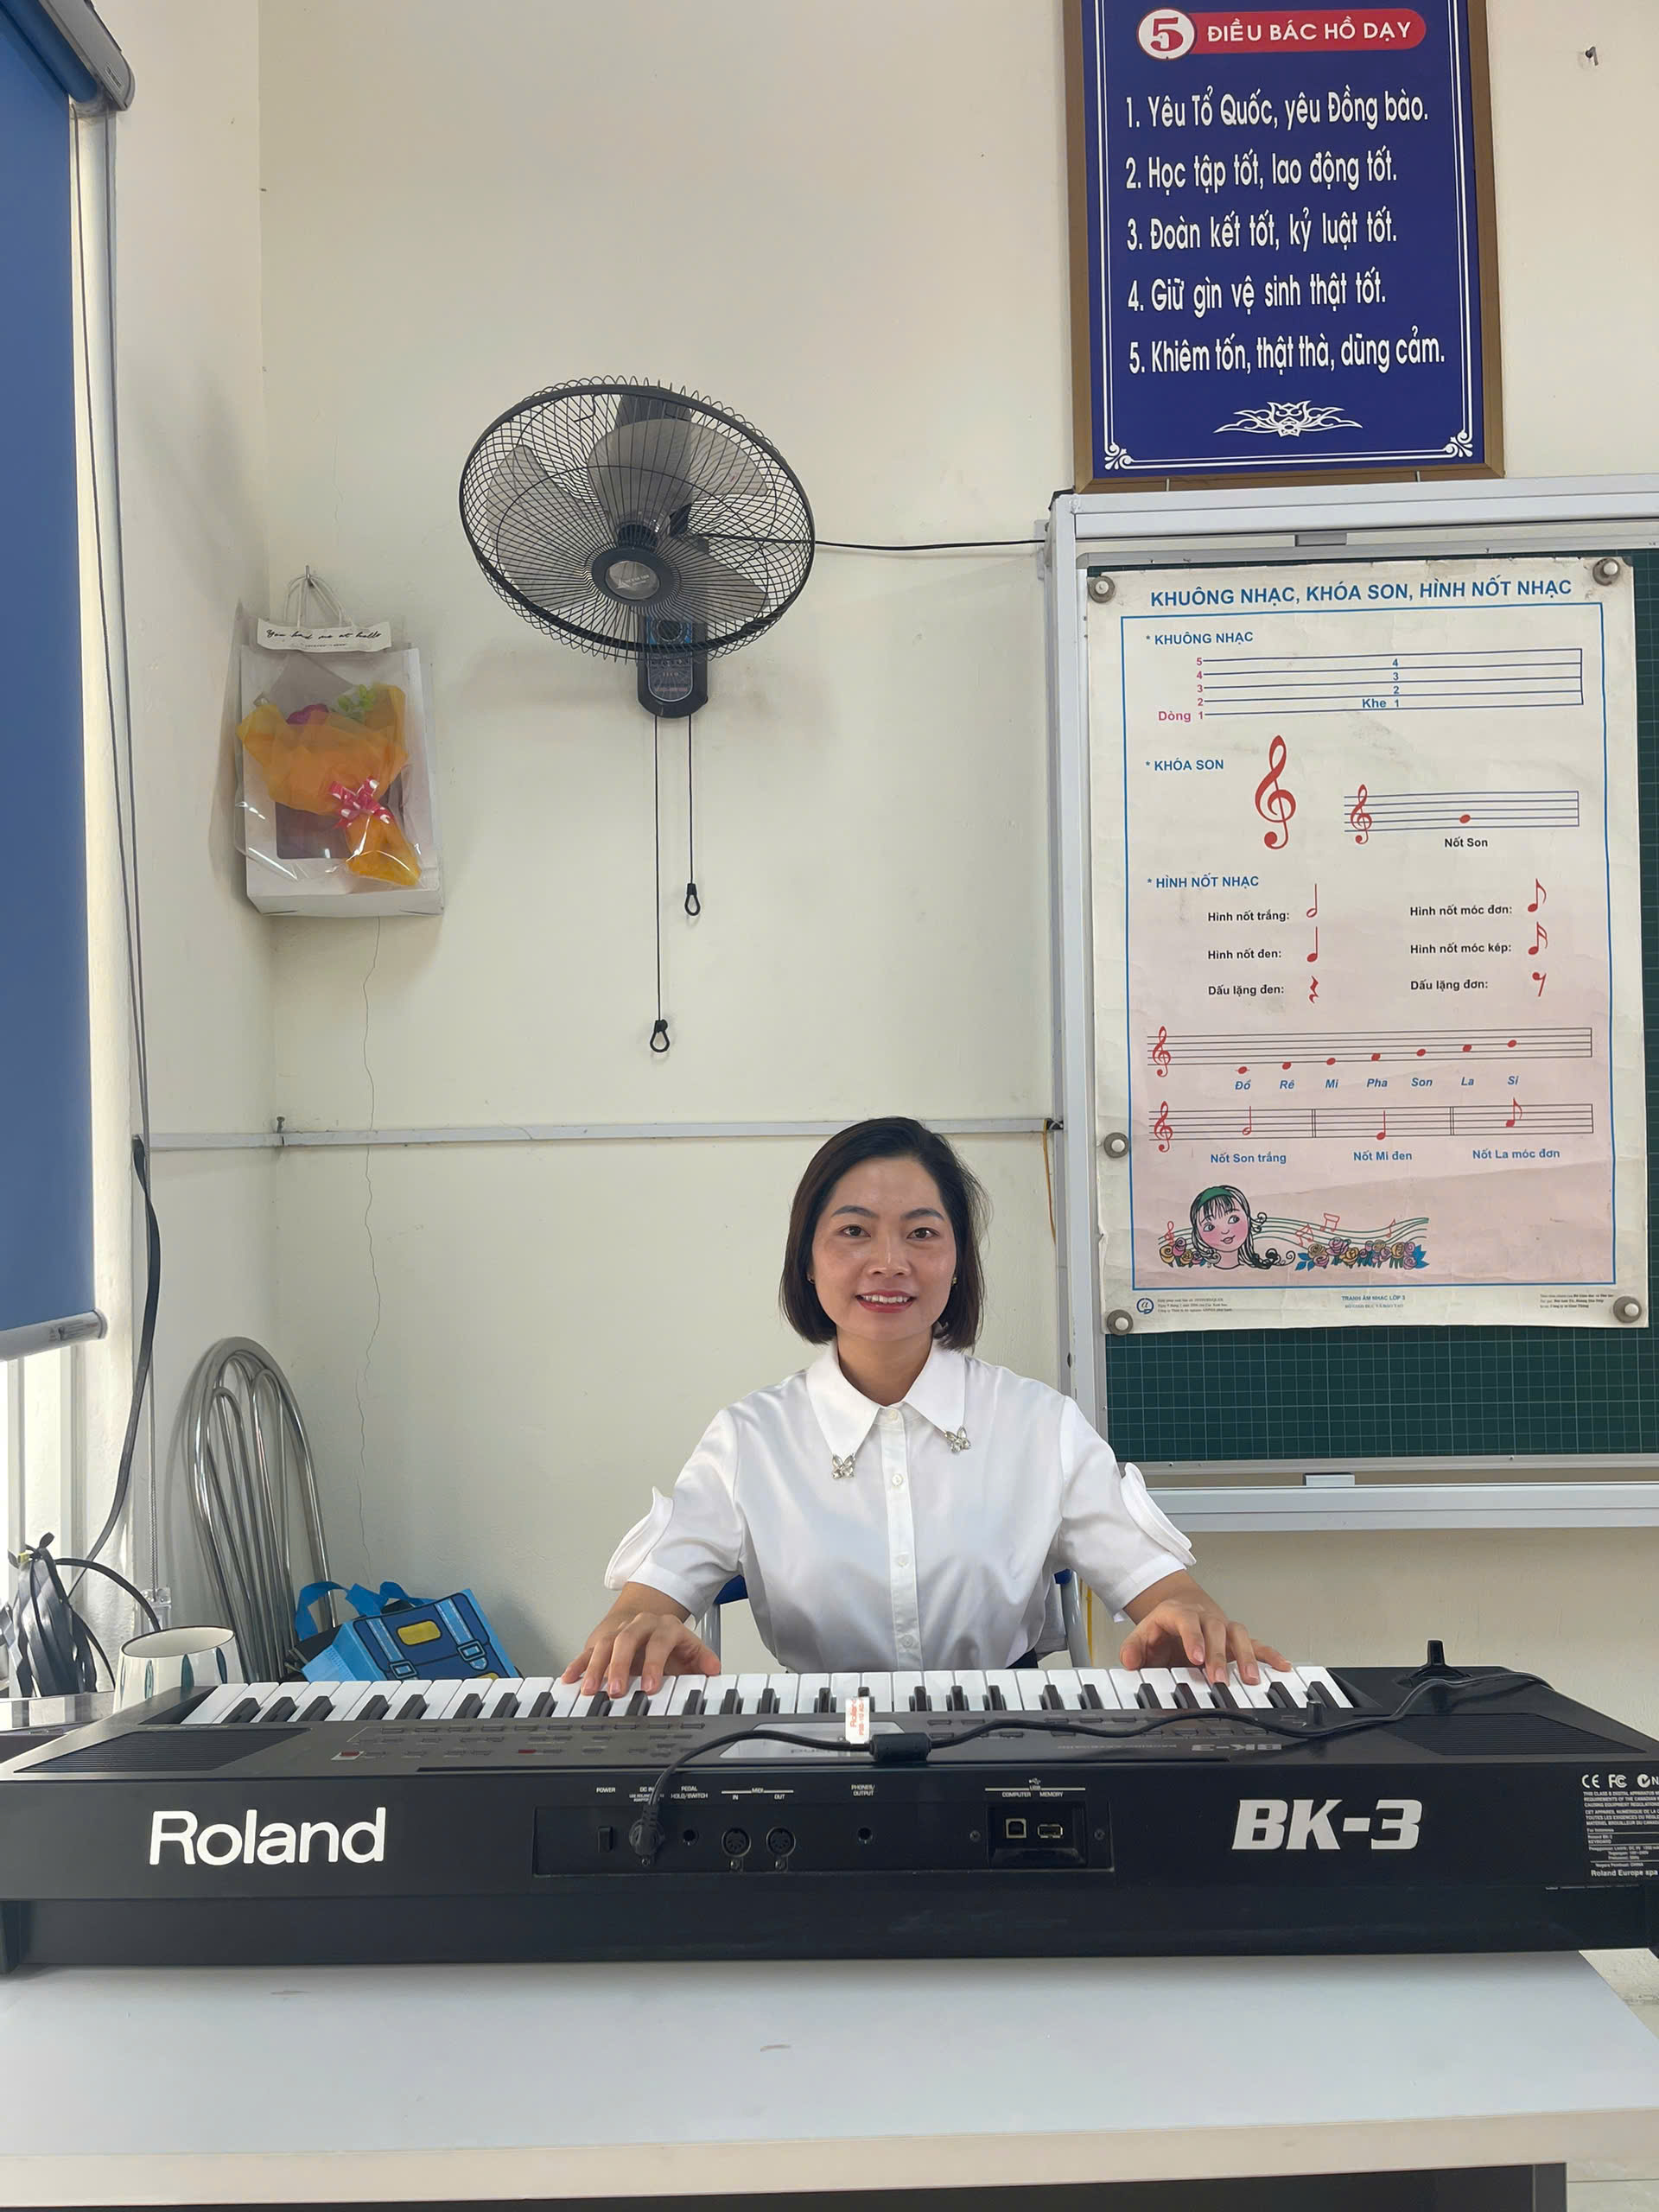
Notes:
Note: thầy cô thay thế hình ảnh học sinh phù hợp và đẩy xuống background

Slide 8
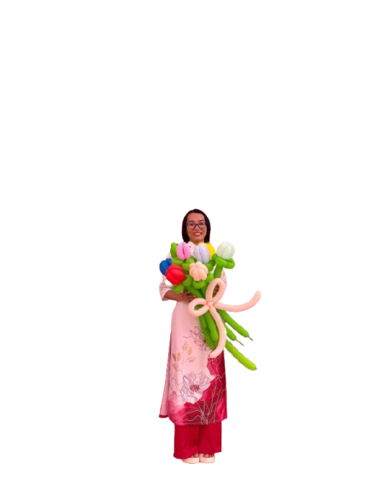

Slide 9
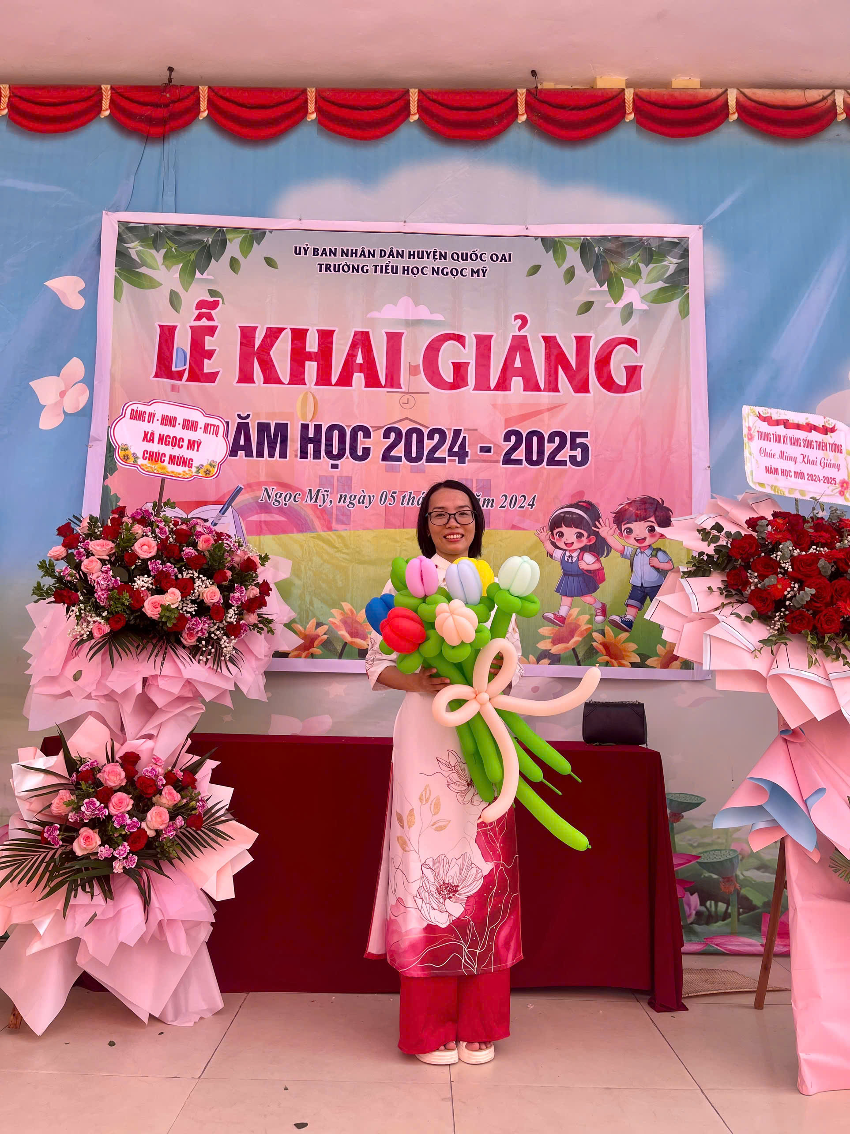

Slide 10
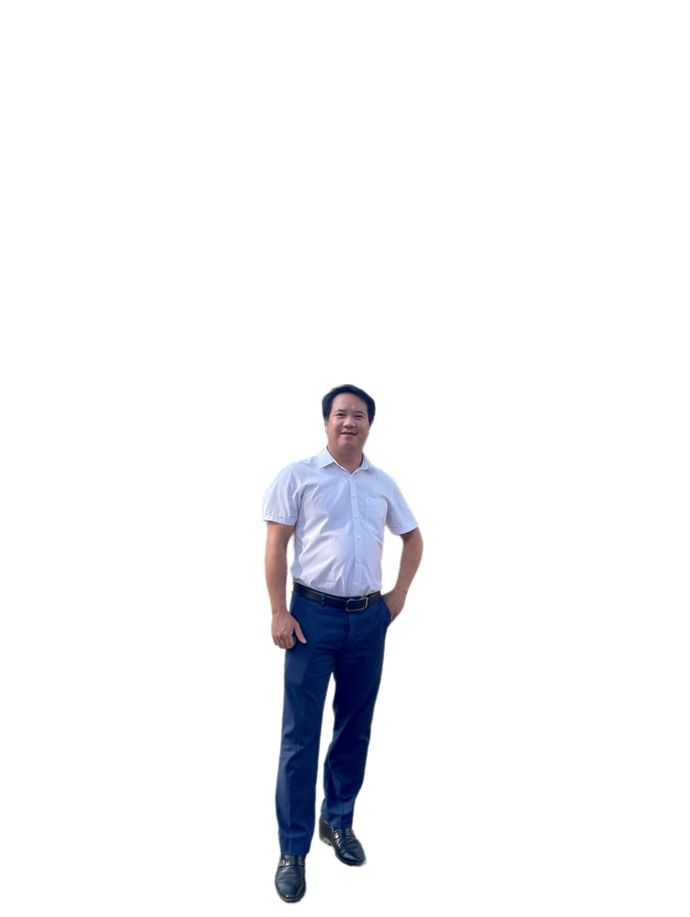

Slide 11
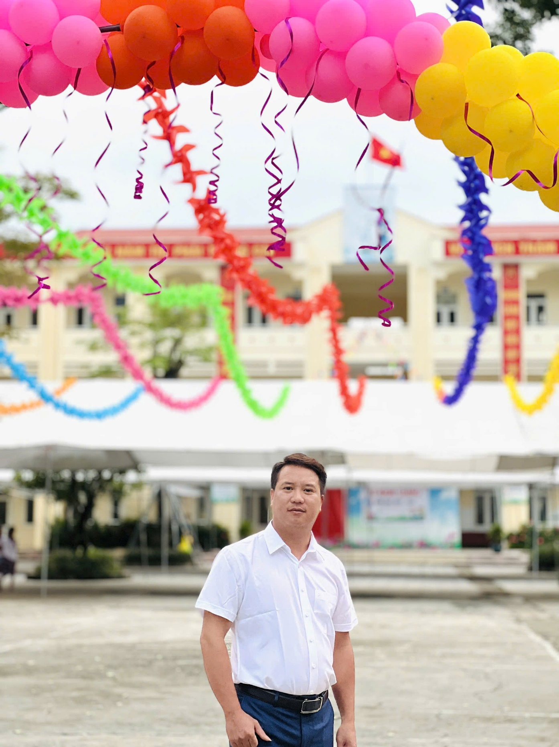

Slide 12
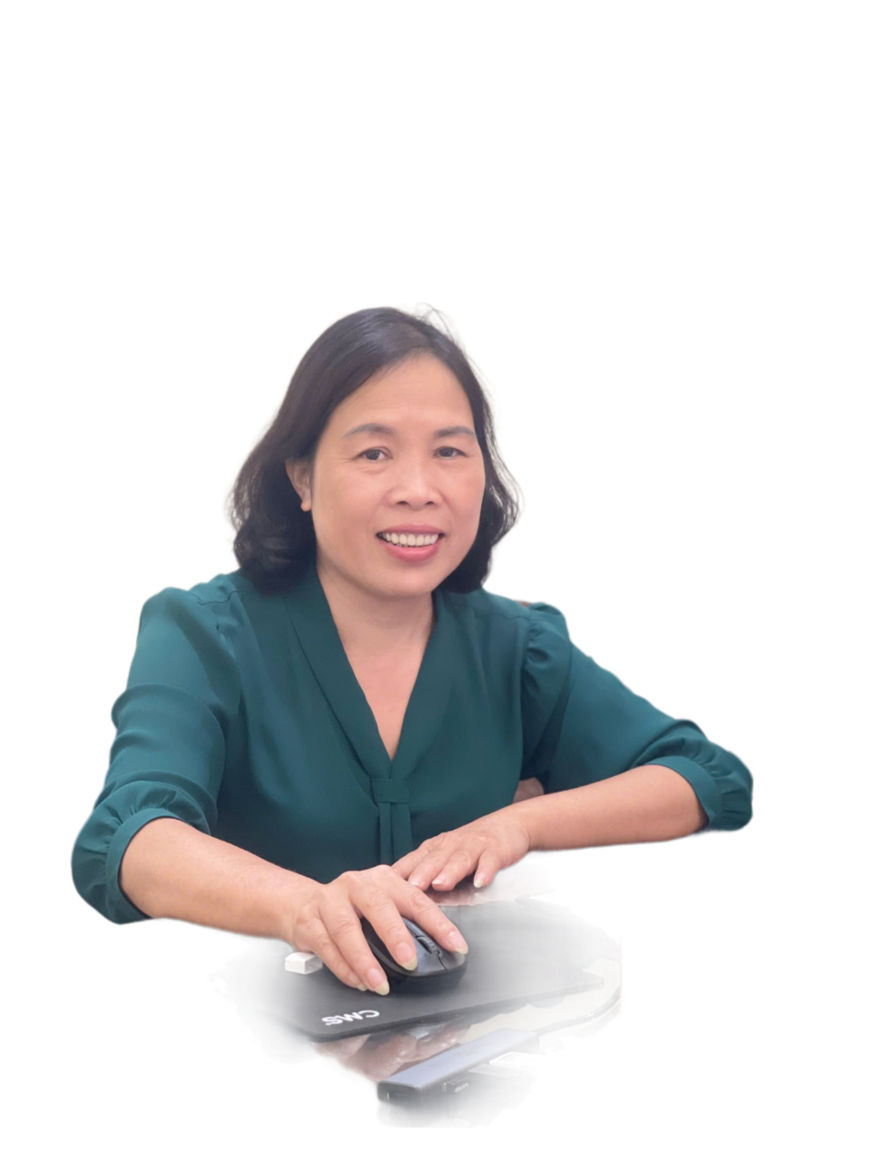

Slide 15
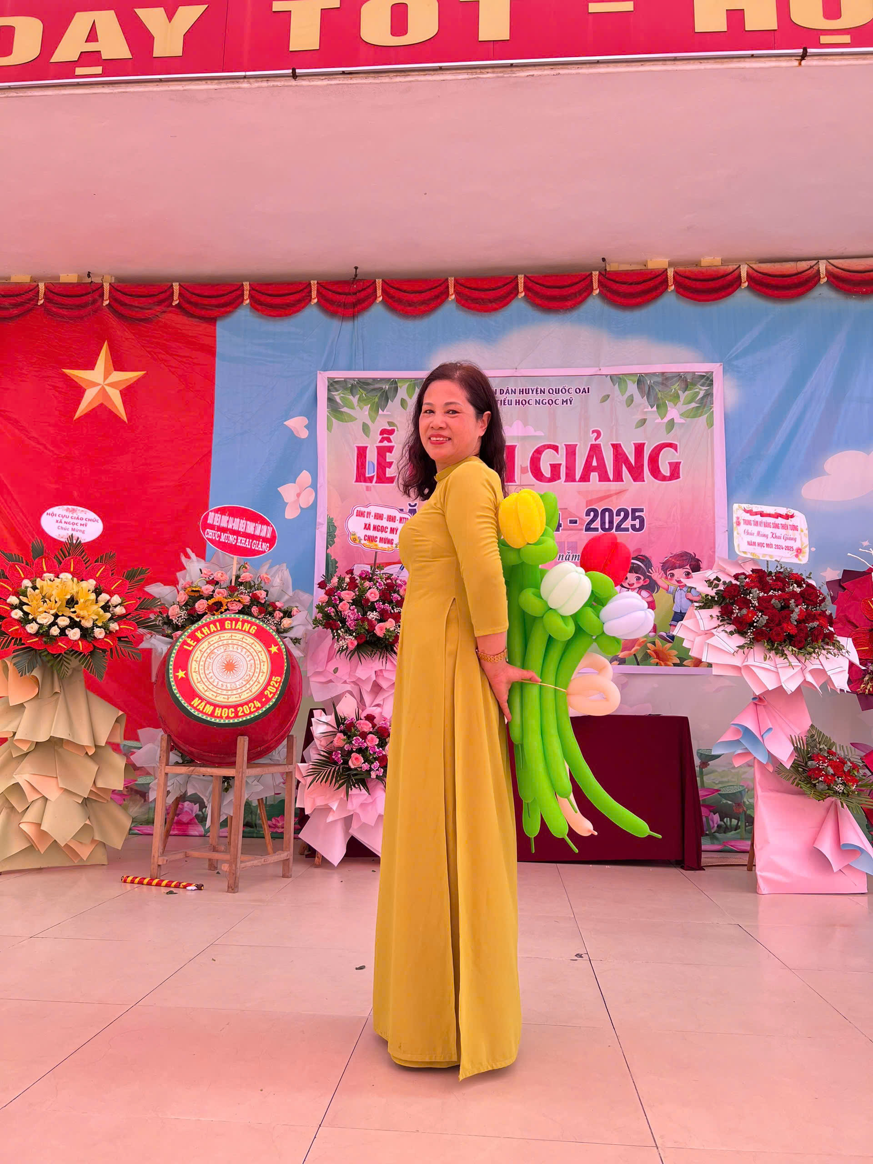

Slide 16
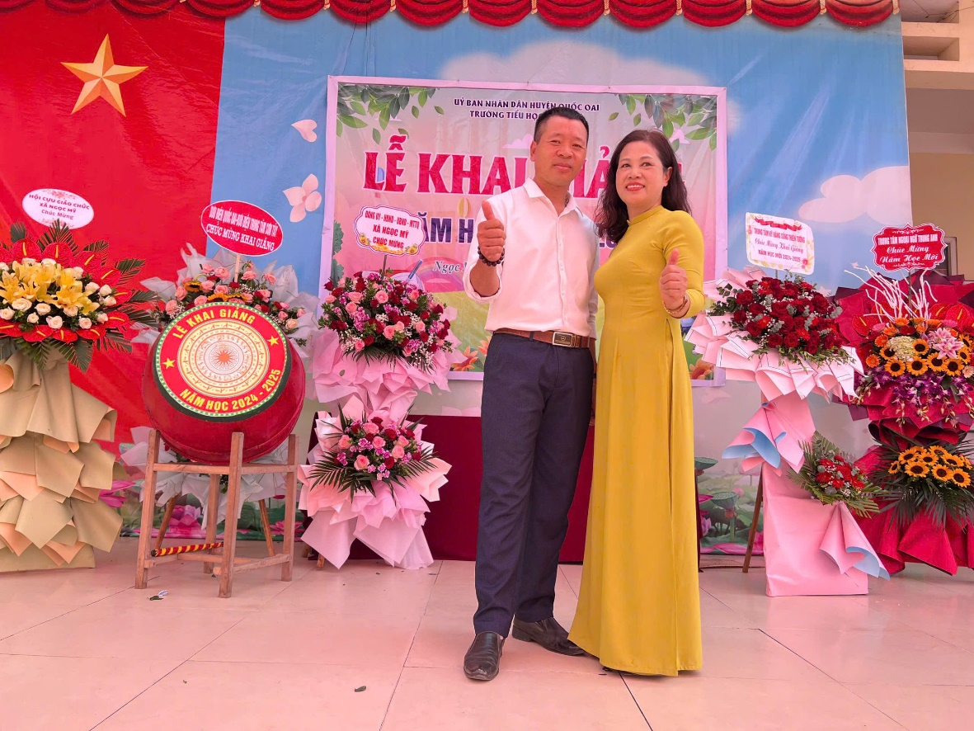

Slide 20
Ai?
Cái gì?
Vì sao?
Ở đâu?
Bao giờ?
Như thế nào?

Slide 21
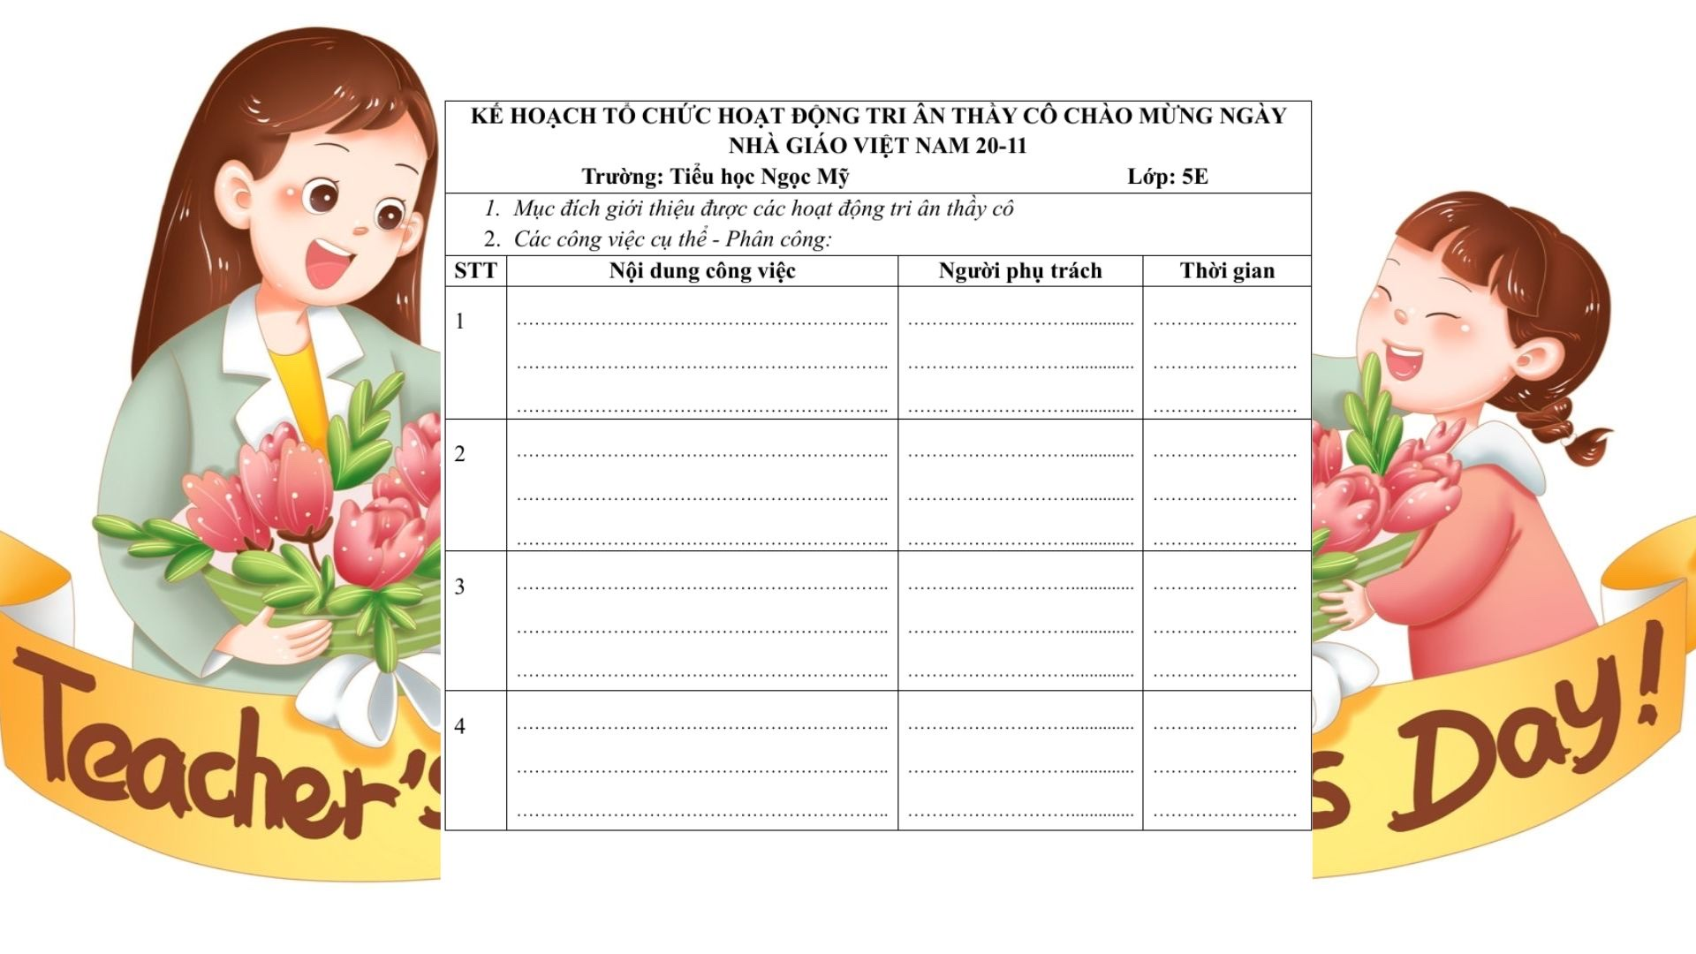

Slide 24
Lựa chọn kế hoạch chung của lớp

Slide 26
*Dự án học tập tiếp theo
-HS tham quan phòng truyền thống
-Quay video giới thiệu và gửi lên padlet của lớp.

Slide 27
Cam kết
Kính thầy yêu bạn
Chăm ngoan học giỏi
Giữ gìn truyền thống, thắp sáng tương lai

Slide 28
TRƯỜNG TIỂU HỌC NGỌC MỸ
Xin chân thành cảm ơn các thầy cô giáo
đã về dự giờ ngày hôm nay!

Slide 31
Cảm nghĩ sau khi xem lại hình ảnh thầy cô giáo

